Slide 1
Les pronoms relatifs
Partie I - Grammaire
关系代词
法语老师：石冠华

Slide 2
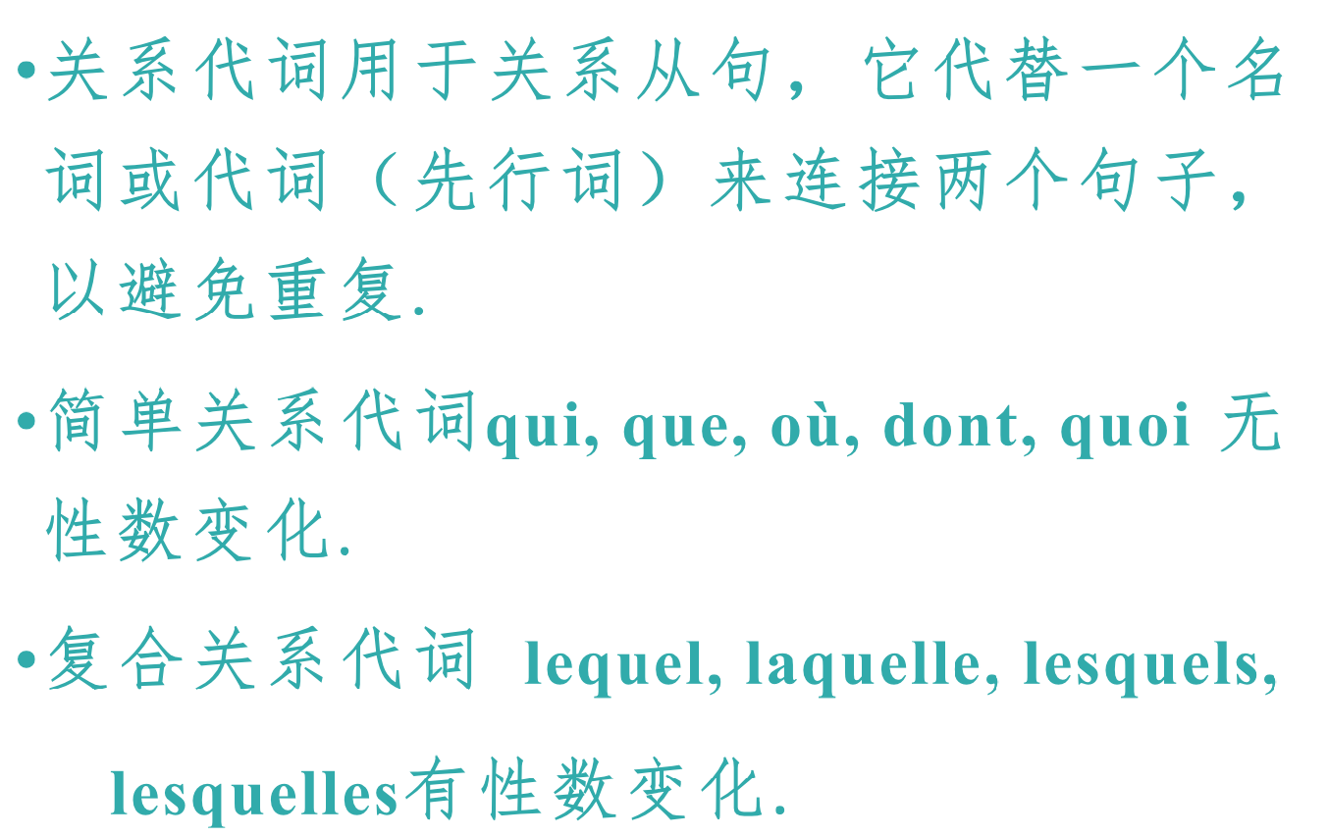

Slide 3
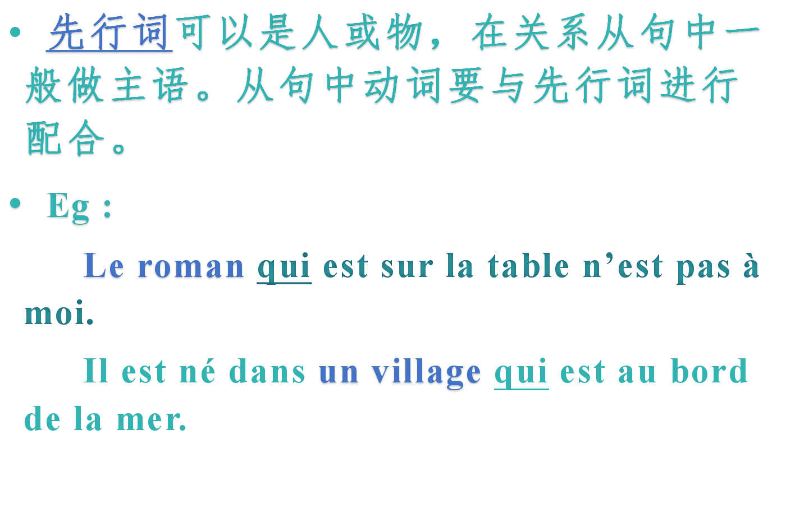

Slide 4

限定性关系从句：对先行词做限定，
提供补充信息，起到形容词的作用。
Eg :
J’ai vu un film américain qui est très
intéressant.
Le vase qui a été acheté de Chine a une
grande valeur.

Slide 5

非限定性关系从句：起到的是解释说明作用。
Eg :
Mes amis, qui sont allés en France,
m’écrivent souvent.
Paul, qui voyage souvent, a des photos de
tous les pays.

Slide 6
还可以代替指人的先行词，在从句中做间宾，状语，名词补语或形容词表语等，但须置于介词之后。
Eg :
Le journaliste à qui je parle est très gentil.
Voilà la copine avec qui je vais souvent au
café.
C’est une fille en qui on peut avoir confiance.

Slide 7

先行词可以是人或物，在关系从句中一般做直接宾语。
Eg :
Le roman que tu as lu m’intéresse beaucoup.
Je vous conseille de voir le film que j’ai vu il y a trois jours.

Slide 8
关系从句是以avoir作为助动词的复合
时态，过去分词和先行词保持性数一致。
Eg :
Voilà la robe que j’ai achetée à Paris.
Les questions que le prof a posées hier sont
très difficiles à répondre.

Slide 9

先行词是地点或时间名词，在关系从
句中一般做地点状语或时间状语。
Eg :
Il est né dans un village où il y a beaucoup de belles fleurs.
L’automne est une saison où il fait beau.

Slide 10

先行词是人或物，在关系从句中一般
表达de +先行词的关系，做从句的间宾、补语等成分。

Slide 11

做从句的间接宾语
Eg :
L’homme dont je vous ai parlé est arrivé.
( parler de +n. )
Le dictionnaire dont vous avez besoin est
sur ma table. ( avoir besoin de +n. )
类似结构： rêver de, se souvenir de, profiter de, s’occuper de, avoir envie de , ......

Slide 12
做从句中的名词补语
Eg :
J’ai vu un film dont l’histoire est intéressant.
C’est un écrivain dont les livres sont
populaires.
Voici le musée du Louvre dont tu as vu des
photos.

Slide 13

做从句中的形容词补语
Eg :
J’ai acheté un ordinateur dont je suis très satisfait.
( être satisfait de +n. )
Il parle de son fils dont il est fier.
( être fier de +n. )

Slide 14
做从句中的数量词的补语
Eg :
J’ai acheté beaucoup de pommes dont deux sont très grandes.
Nous avons reçu des visiteurs étrangers
dont une dizaine viennent de France.

Slide 15
d’ où 与dont, 当表示“离开”时， 涉及的动词是sortir, descendre, partir 时要使用d’ où，当表示 人的“出身血统”时，要使用dont
Eg :
Le musée d’ où tu es sorti est très connu.
Considérez le sang dont vous sortez !
Attention:
D’ où il suit mes conseil. (据此)

